Slide 1
Новые формы организации летнего отдыха детей
Муниципальное казённое образовательное учреждение дополнительного образования
Центр дополнительного образования детей
Педагог дополнительного образования Леонтьева Наталья Владимировна
с. Богучаны, 2018 год

Slide 2
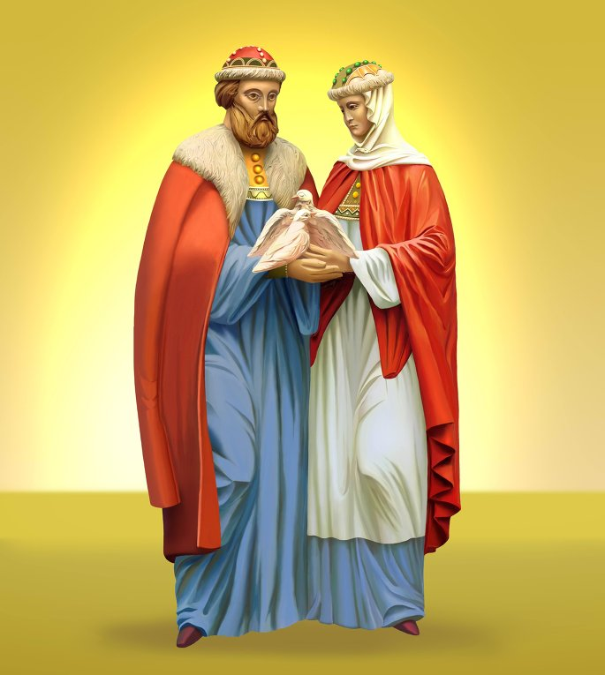
День семьи любви и верности
Период реализации проекта - в течении месяца (июнь)
Возраст детей: 9 – 11 лет

Slide 3
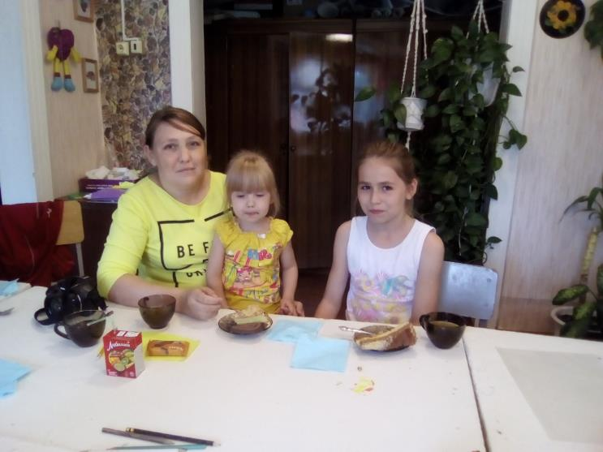
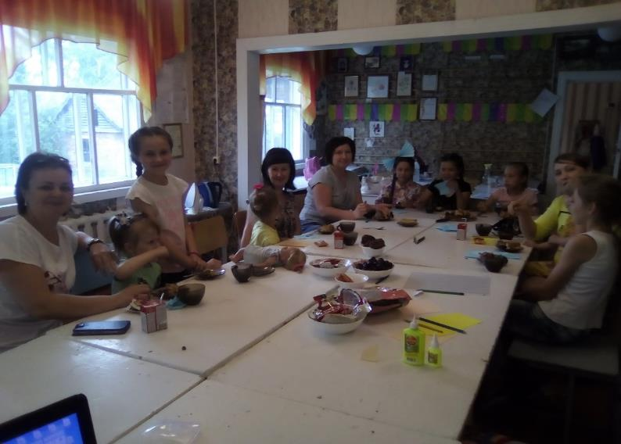
Актуальность. В силу сильной загруженности родителей уделяется недостаточно внимания совместной деятельности детей и родителей.
Семья Смолиных на празднике, посвященном Дню семьи
Родители вместе с детьми отмечают День семьи

Slide 4
Семья – это то, что мы делим на всех, Всем понемножку: и слезы, и смех, Взлет и падение, радость, печаль, Дружба и ссоры, молчанья печать, Пусть мчатся секунды, недели, года, Семья – это то, что с тобою всегда!

Slide 5
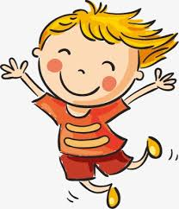
Проблема.
Обесценивание традиционных семейных понятий: любовь, терпимость,
верность, взаимопомощь и взаимовыручка.
Цель проекта «День семьи, любви и верности»
Воспитать у детей любовь и уважение ко всем членам семьи.
Формирование представления о семье, семейных традициях

Slide 6
Задачи проекта:
Изучить историю праздника.
Узнать символ праздника и легенду о символе праздника.
Изготовить индивидуальное панно «Моя семья» в технике скрапбукинг.
Изготовить коллективное панно «День семьи, любви и верности» в технике скрапбукинг.
Изучить семейные традиции, любимые блюда, мечты, пожелания любимым
Придумать сценарий итогового совместного детско - взрослого мероприятия.

Slide 7
В России есть свой праздник влюбленных - Всероссийский день семьи, любви и верности! С 2008 года 8 июля отмечается день святых Петра и Февроньи Муромских — православных покровителей семьи и брака. это пара, которая является образцом идеальных семейных отношений.

Slide 8
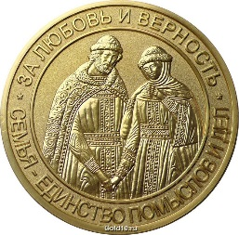
Медаль за любовь и верность
Медаль вручается лучшим семьям России

Slide 9
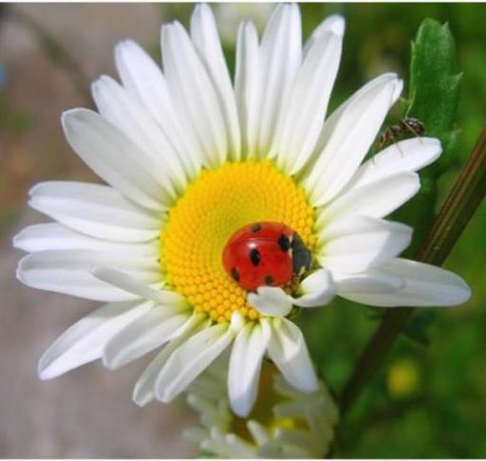
Символ праздника - ромашка
Ромашка - простой, но в то же время удивительно красивый цветок. Это очень родной, домашний символ. Кроме того – это символ лета, тепла, уюта, чистоты и невинности, скромность и
первая любовь

Slide 10
Вопросы анкеты:
Кто такие Пётр и Февронья?
Знаете, вы праздник «День семьи, любви и верности!» и почему он так
называется?
Кто основатели праздника?
Почему именно в городе Муроме Владимирский области празднуется праздник?
Почему символ праздника ромашка?
ВЫВОД: дети и родители, ничего о празднике не знают.

Slide 11
Домашнее задание.
Изучили историю праздника.
Оформили буклеты «История о Петре и Февронии», символе праздника «Легенда о ромашке», загадки, истории традиции.
Сделали эскизы.
Подобрали фотографии и фон.
Изготовили цветы.
Оформили панно.
Подготовили сценарий праздника: игры, ребусы, загадки, пословицы, поговорки.
Пригласили гостей родителей, братьев сестрёнок.
Испекли торт и провели праздник.

Slide 12
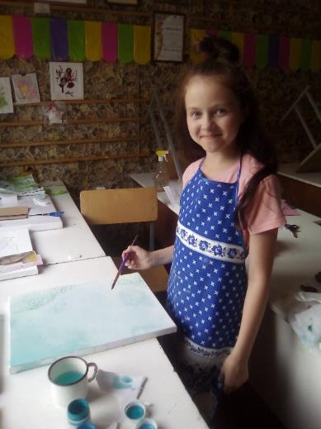
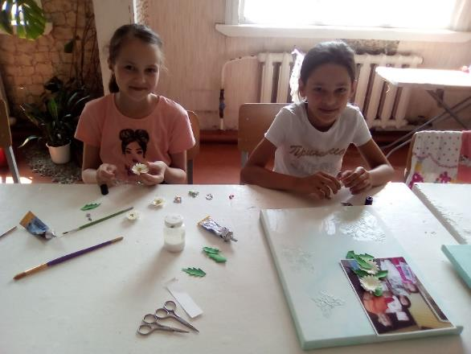
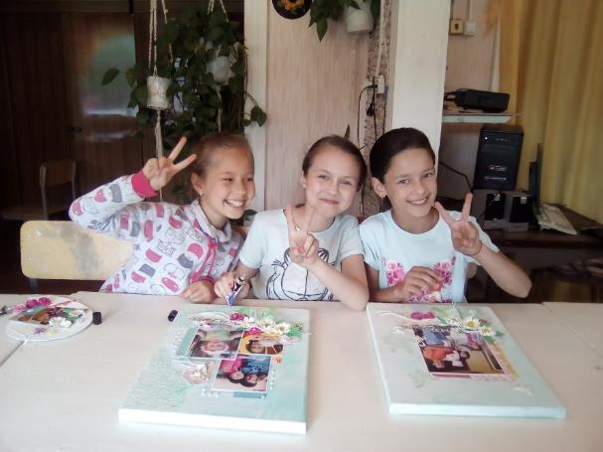
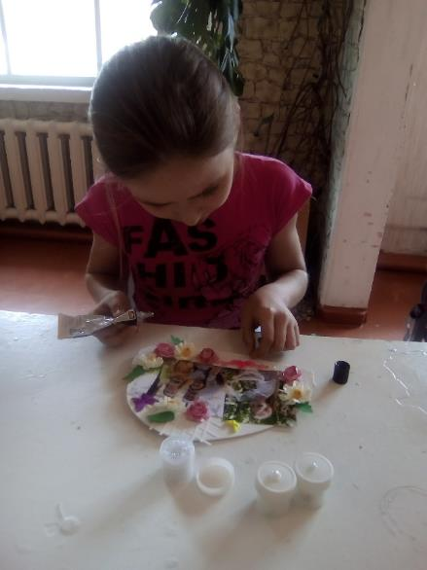
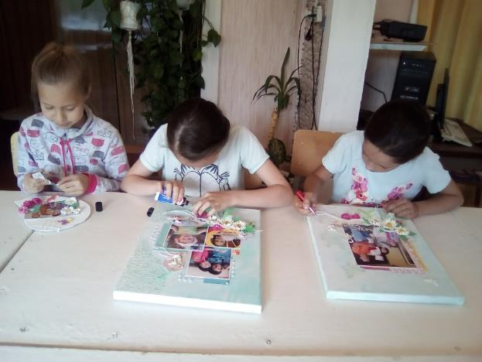
Работа над проектом:

Slide 13
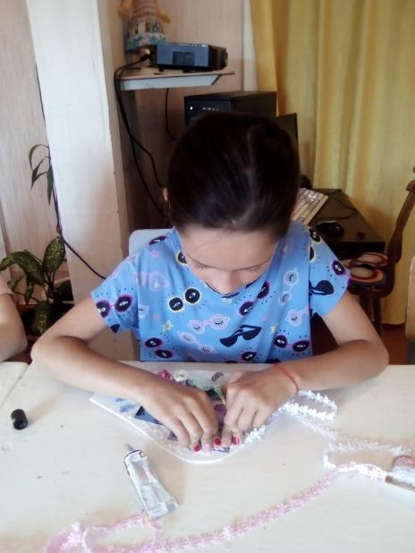
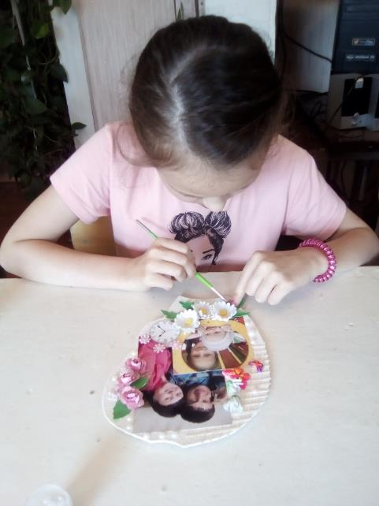
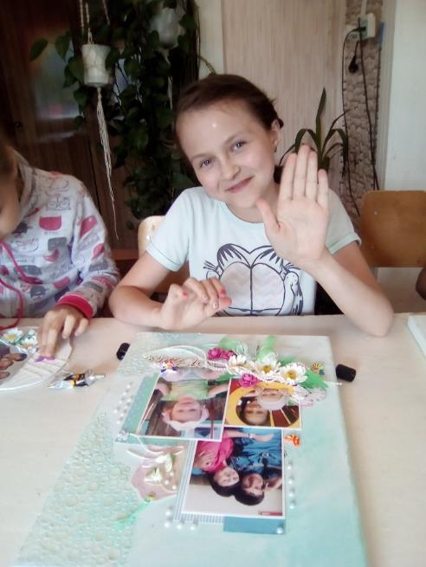
Работа над проектом:

Slide 14
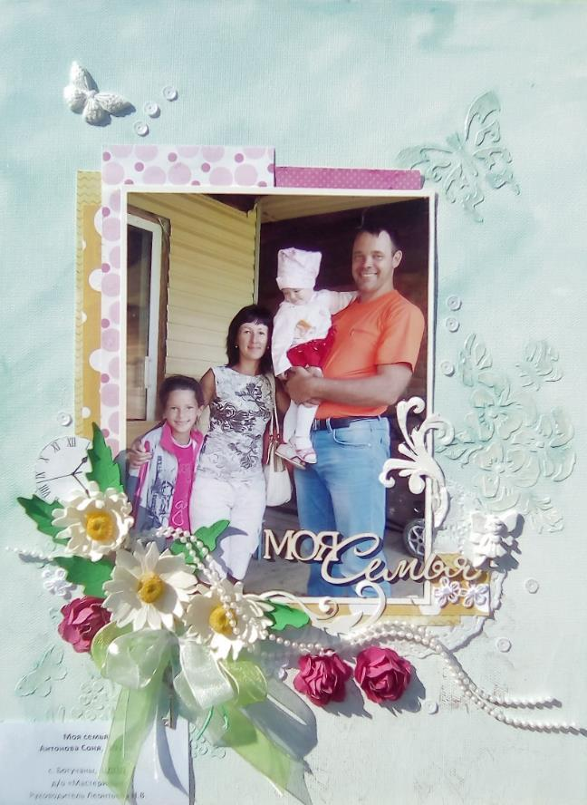
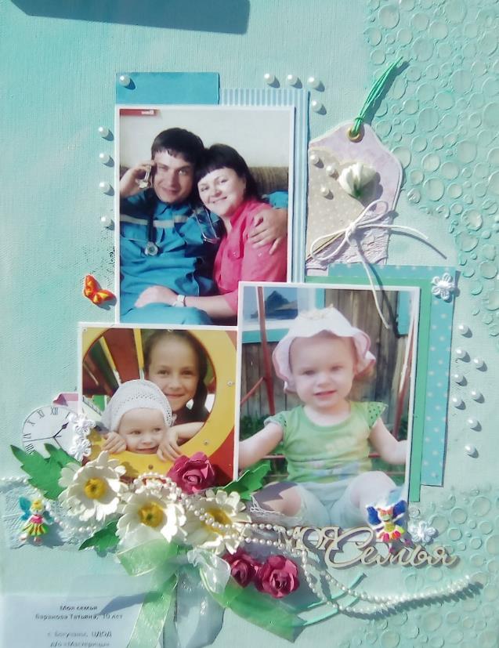
Индивидуальные работы
«Моя семья»
Работа Барановой Тани
Работа Антоновой Сони

Slide 15
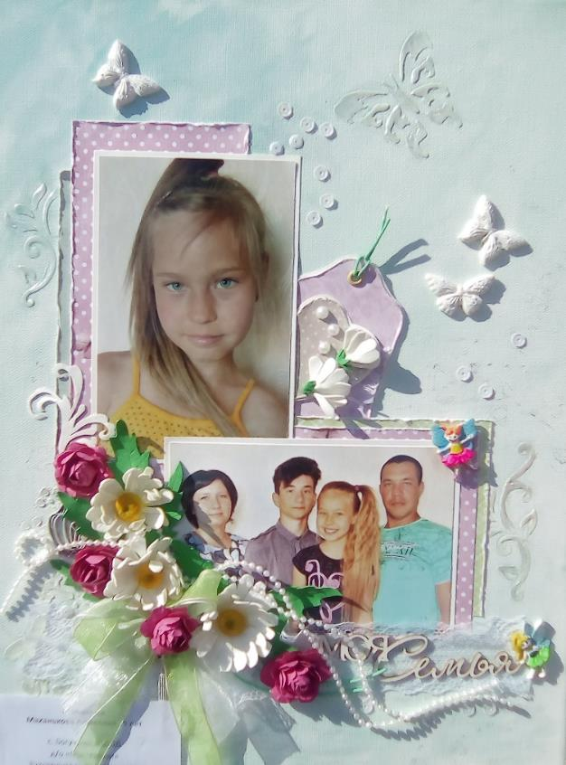
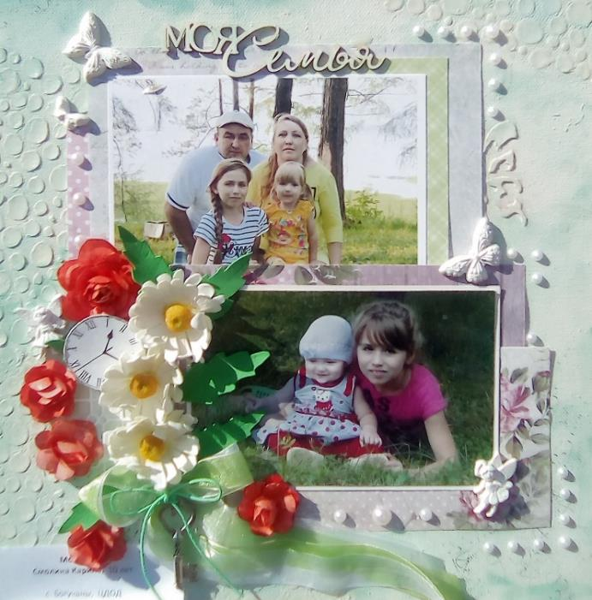
Индивидуальные работы
«Моя семья»
Работа Смолиной Карины
Работа Маханьковой Анжелики

Slide 16
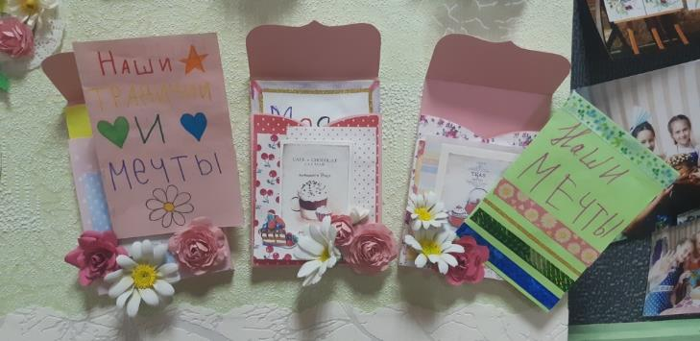
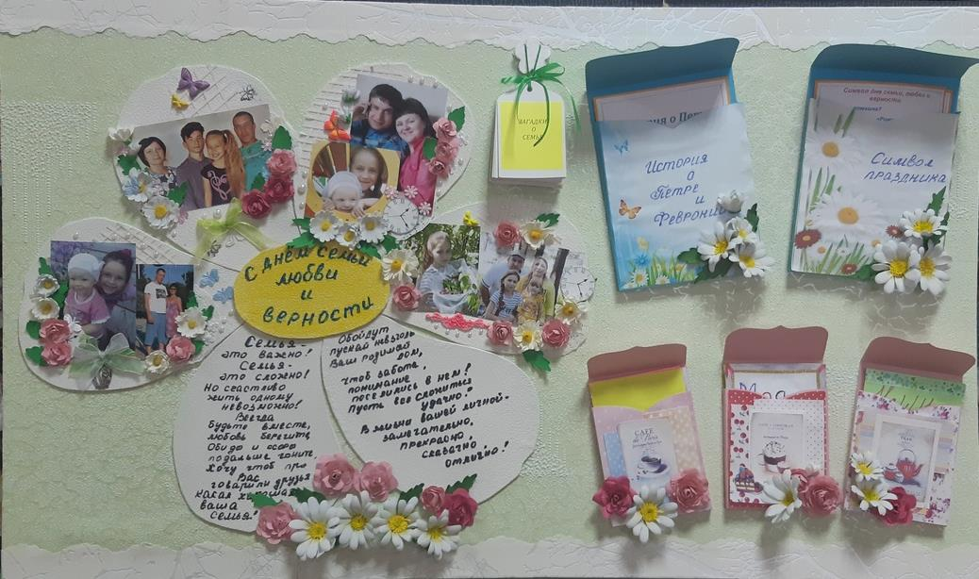
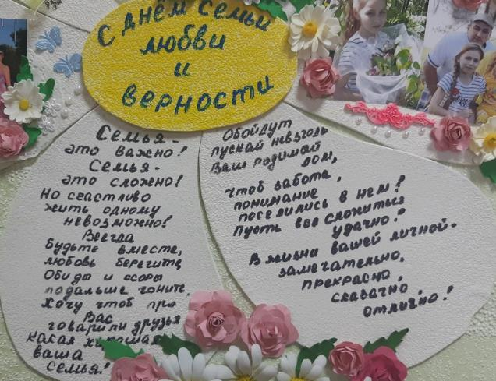
Коллективное панно
«День семьи, любви и верности»

Slide 17
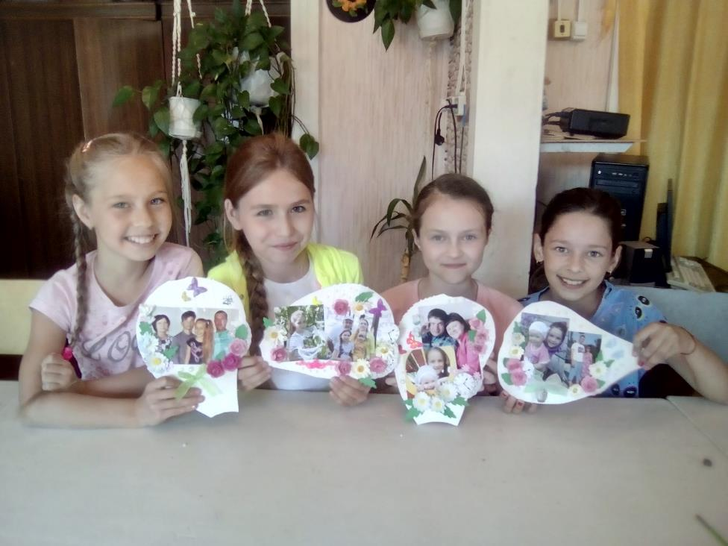
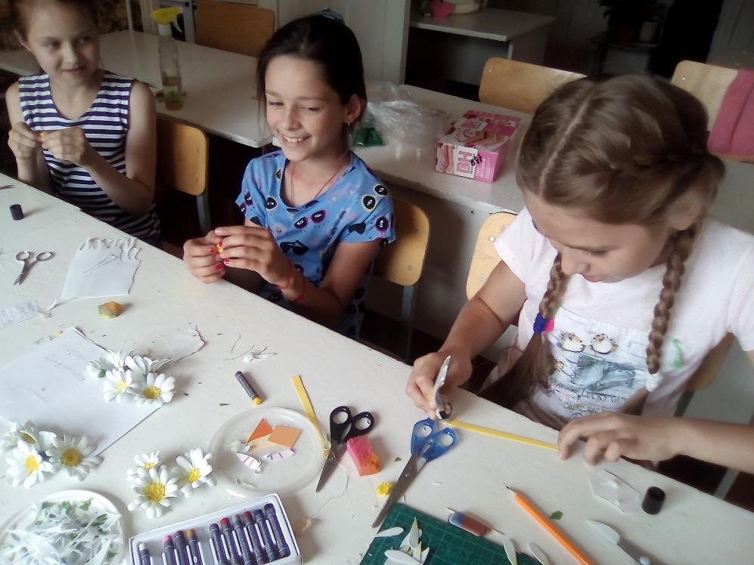
Работа над проектом:

Slide 18
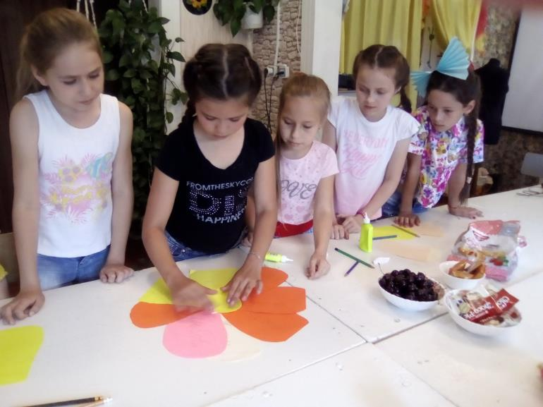
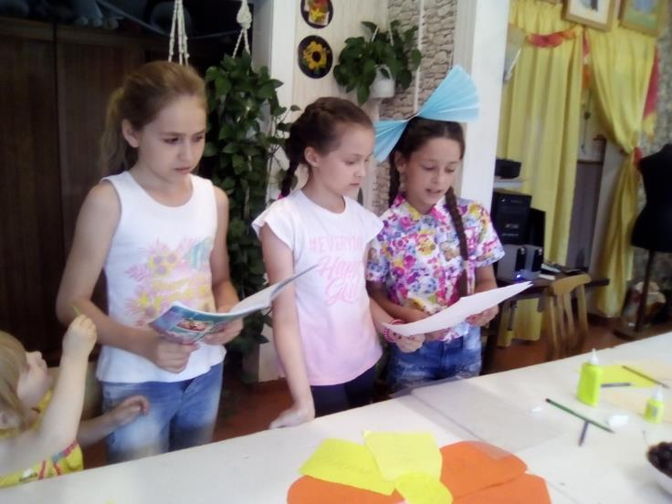
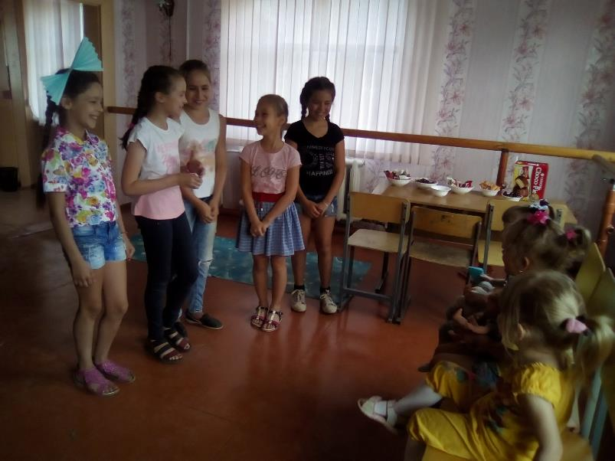
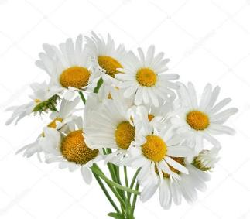
Праздник, посвященный Дню семьи, любви и верности!

Slide 19
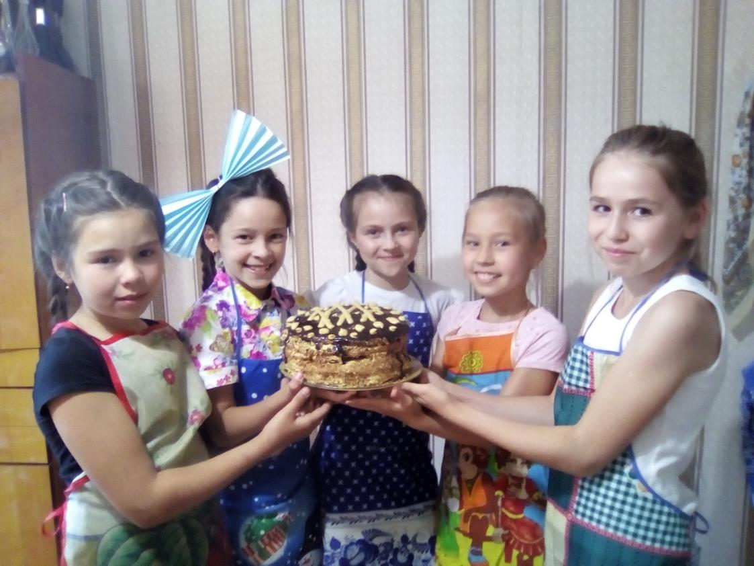
Праздник, посвященный Дню семьи, любви и верности!
Главным сюрпризом праздника был торт – который девочки испекли сами.

Slide 20
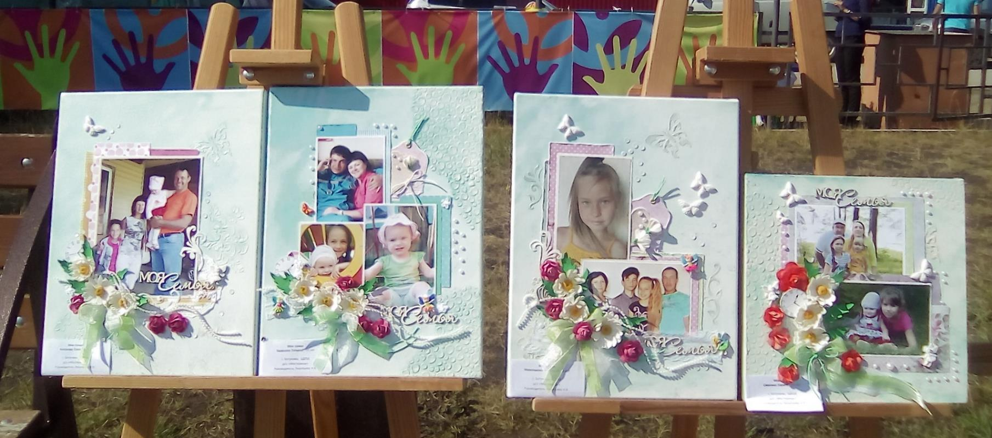
Участие в выставке «Дары природы»

Slide 21
Спасибо за внимание!

